Slide 1
Все о профессиях
Урок по профориентации

Slide 2
Игра «Закончи пословицу».
Кто не работает …
( тот не ест).
Хочешь есть калачи …
(не сиди на печи).
Труд человека кормит …
( а лень портит).

Slide 3
Кто любит труд …
( того люди чтут).
Без труда не вынешь и …
(рыбку из пруда).

Slide 4
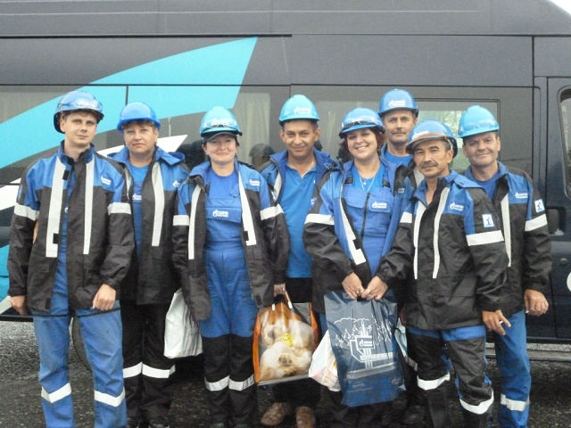
Что же такое «профессия»?
«Профессия – это вид труда, который требует от человека определенной подготовки, знаний и умений».

Slide 5
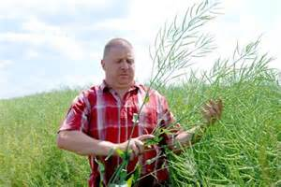
Буква А
Он науки изучил,
Землю словно приручил,
Знает он, когда сажать,
Сеять, как и убирать.
Он знаток в краю родном
И зовется …

Slide 6
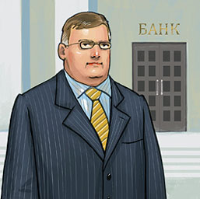
Буква Б.
Он финансовый факир,
В банк к себе вас ждет …

Slide 7
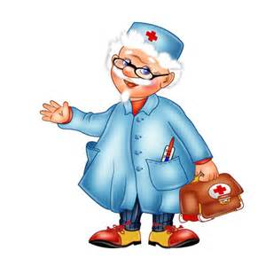
Буква В.
Кто в дни болезней всех полезней
И лечит нас от всех болезней?

Slide 8
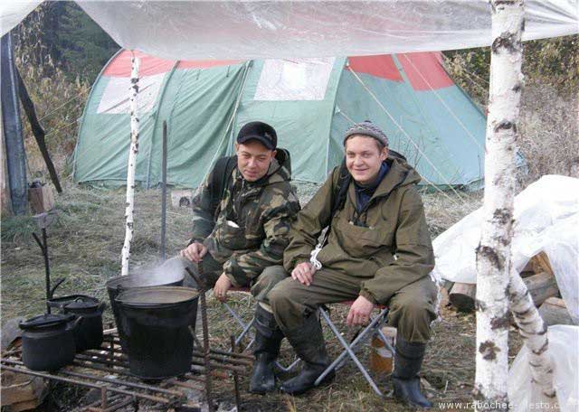
Буква Г.
Путь его тяжел и долог,
Ищет залежи …

Slide 9
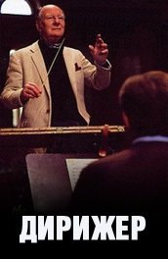
Буква Д.
Под оркестр поет наш хор,
впереди всех …

Slide 10
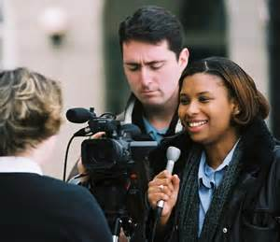
Буква Ж.
Почерком быстрым исписан весь лист –
Очерк в газету строчит …

Slide 11
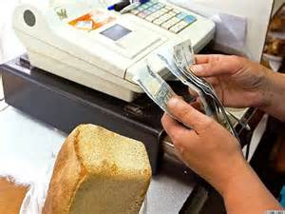
Буква К
За сметану, хлеб и сыр
В кассе чек пробьет …

Slide 12
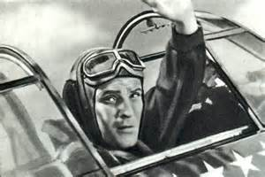
Буква Л.
Серебристая игла в небе ниточку вела.
Кто же, смелый, нитью белой
Небо сшил, да поспешил –
Хвост у нитки распустил?

Slide 13
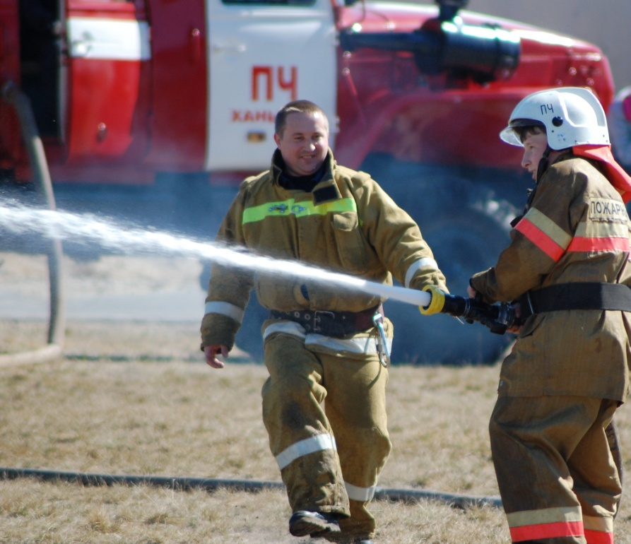
«Угадай профессию».

Slide 14
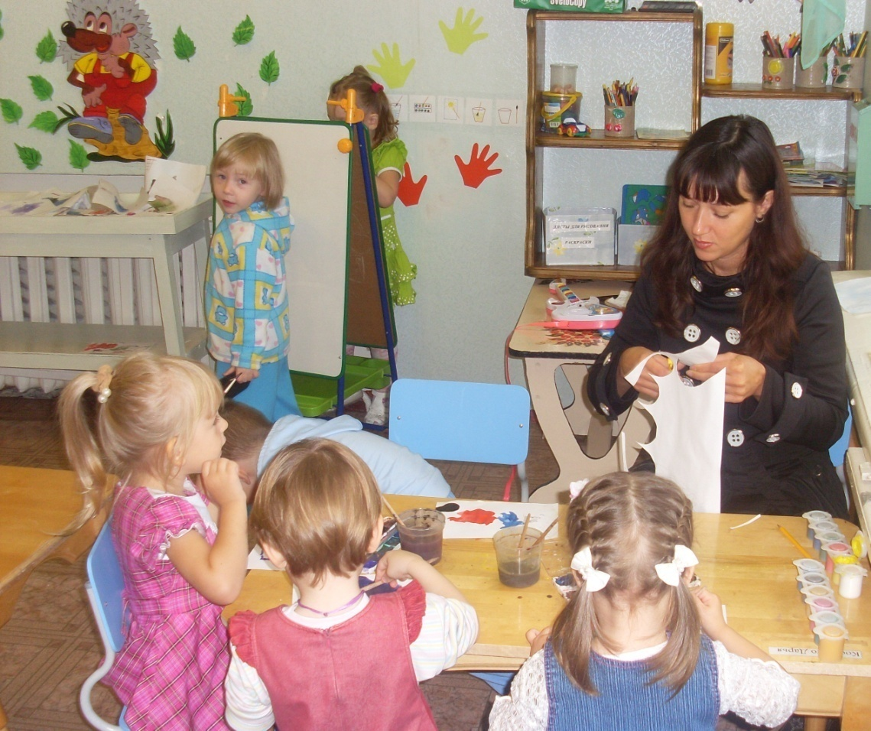
«Угадай профессию».

Slide 15
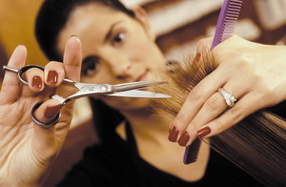
«Угадай профессию».

Slide 16
«Угадай профессию».

Slide 17
«Угадай профессию».

Slide 18
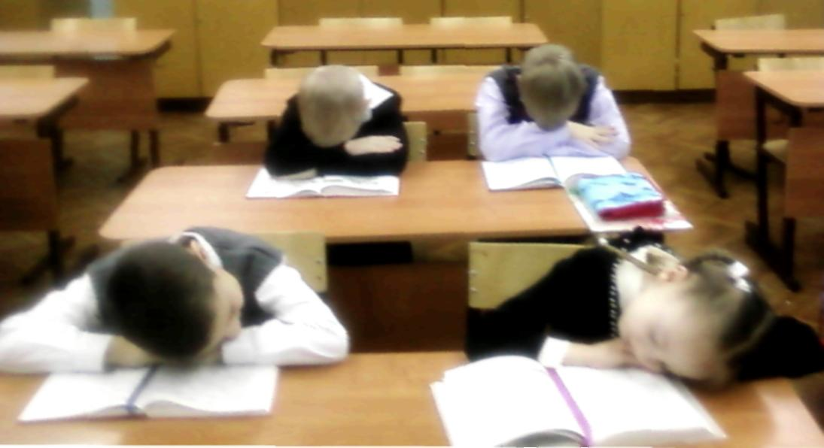
Физ. Минутка.
Вы наверное, устали?
Вы, наверное, устали ?
Ну, тогда все дружно встали.
Ножками потопали,
Ручками похлопали.
Покрутились, повертелись
И за парты все уселись.
Глазки крепко закрываем,
Дружно до 5 считаем.
Открываем, поморгаем
И работать продолжаем.

Slide 19
«Кто чем занимается?»
Зубы лечит: хирург, стоматолог, медсестра.
Корову доит: доярка, пастух, дворник.
Дом строит: маляр, строитель, слесарь.
Снег метёт: шофёр, лётчик, дворник.
Детей учит: библиотекарь, нянечка, учитель.
Рубашки шьёт: швея, сапожник, часовщик.
Охраняет границу: тракторист, пограничник, почтальон.
Добывает уголь: художник, водитель, шахтёр.

Slide 20
«Кто так говорит?»
«Кому добавки?»
«Какой зуб вас беспокоит?»
«Большое спасибо за покупку»
«Вам посылка, распишитесь»
«В мою сеть попало много рыбы»
«Тема сегодняшнего урока «Пошив платочка»
«Присаживайтесь, как будем стричься?»

Slide 21
«Профессии по ассоциации»

Slide 22
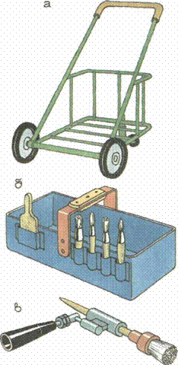
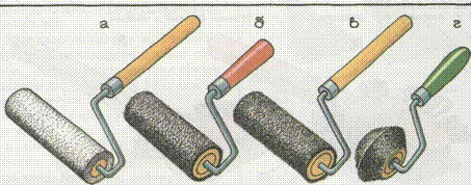

Slide 23
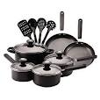

Slide 24
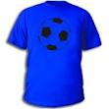

Slide 25
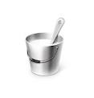
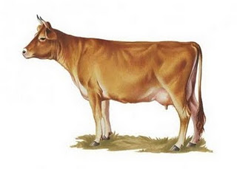

Slide 27
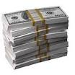

Slide 28
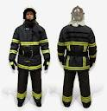

Slide 29
Профессий много в мире есть,
Их невозможно перечесть.
Сегодня многие нужны,
И интересны, и важны.
И ты скорее подрастай,
Профессией овладевай.
Старайся в деле первым быть
И людям пользу приносить!

